Slide 1
CHÀO MỪNG CÁC EM HỌC SINH
ĐẾN VỚI TIẾT HỌC
HOẠT ĐỘNG TRẢI NGHIỆM

Slide 2
KHỞI ĐỘNG
Bài hát: Tìm bạn thân

Slide 3
HOẠT ĐỘNG TRẢI NGHIỆM
Bài 1: Làm quen với bạn mới

Slide 4
MỤC TIÊU:
Biết cách bắt chuyện với bạn mới.
Biết giới thiệu về bản thân.
Tự tin, cởi mở trong giao tiếp với bạn mới.

Slide 5
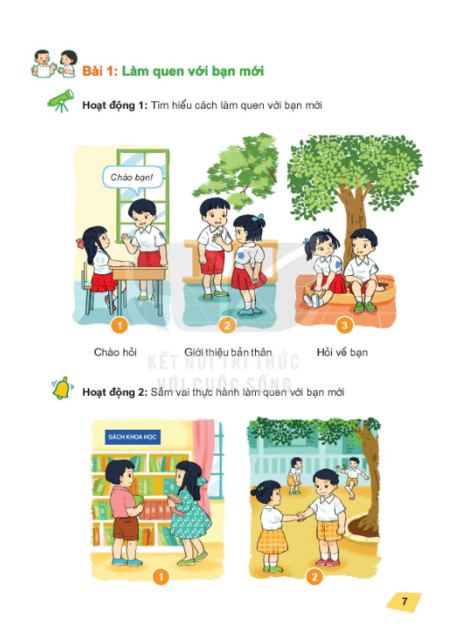
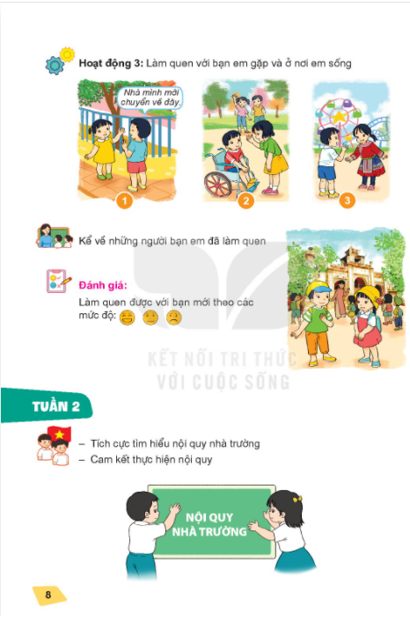


Slide 6
Hoạt động 1:
Tìm hiểu cách làm quen với bạn mới

Slide 7



1
2
3
Chào hỏi
Giới thiệu bản thân
Hỏi về bạn

Slide 8
Hoạt động 2:
Sắm vai thực hành làm quen với bạn mới

Slide 9


1
2

Slide 10
NGHỈ GIỮA GIỜ

Slide 11
Hoạt động 3:
Làm quen với bạn em gặp và nơi em sống

Slide 12

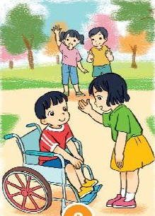

1
2
3

Slide 13

Kể về những người bạn em đã làm quen

Slide 14
XIN CHÂN THÀNH CẢM ƠN
QUÝ THẦY CÔ GIÁO VÀ
CÁC EM HỌC SINH !

